Slide 1
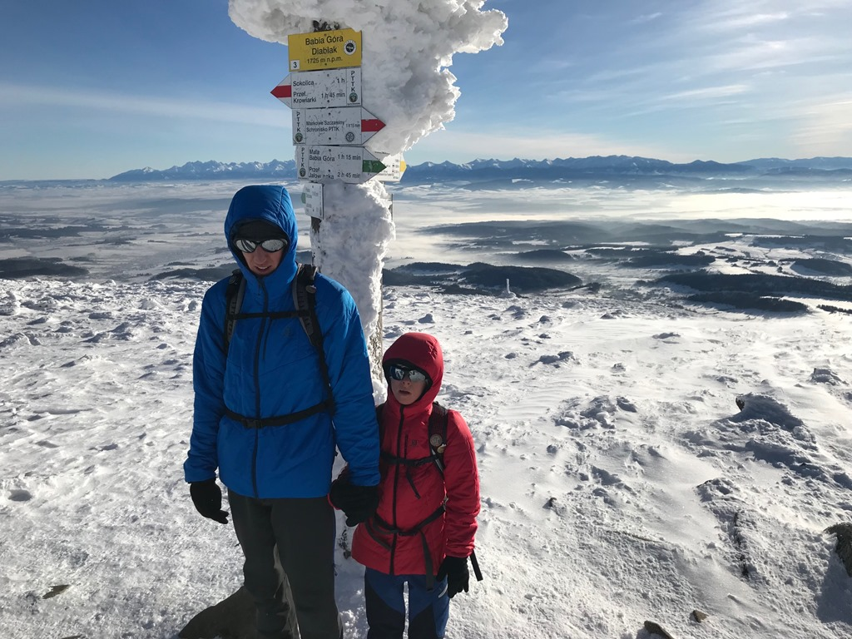
Korona Gór Polski, czyli jak wpływa na chłopaka z autyzmem i chłopaka z zespołem Downa zdobywanie gór.

Slide 2
Plan
Dlaczego warto zdobywać i jak wybrać to co chcemy zdobyć?
Jak się przygotować do realizacji planu? Jak zbudować motywację, jak zachęcić, jak wpisać to w plan tygodnia, dnia?
Jak przygotować się suplementacyjnie na wysiłek?
Co dają góry i ich zdobywanie?

Slide 3
Dlaczego warto zdobywać góry? Kamil
Plusy
*skończyła się agresja
*znormalizował się plan dnia
*pojawiły się rzeczy nieplanowane, nowe
*można zjeść mizerię
Minusy:
*musi być zrealizowany plan dnia
*Janek manipuluje i wykorzystuje Kamila

Slide 4
Dlaczego warto zdobywać góry? Janek
Plusy
*zdecydowana poprawa odporności Janka
*zdecydowana poprawa wydolności, metabolizmów
*funkcje poznawcze
*MOTYWACJA bo pieczątki…
Minusy:
*musi być trudno i ciekawie, bo jak nie to…nudzę się
*Janek wykorzystuje Kamila

Slide 5
Dlaczego warto zdobywać góry? My
Plusy
*jedyny moment w naszym życiu, gdy jesteśmy razem
*zdecydowana poprawa zdrowia
*wciąż uczymy się czegoś nowego
Minusy:
*jesteśmy słabsi od naszych dzieci
*w efekcie ograniczamy ich w tym co robią

Slide 6
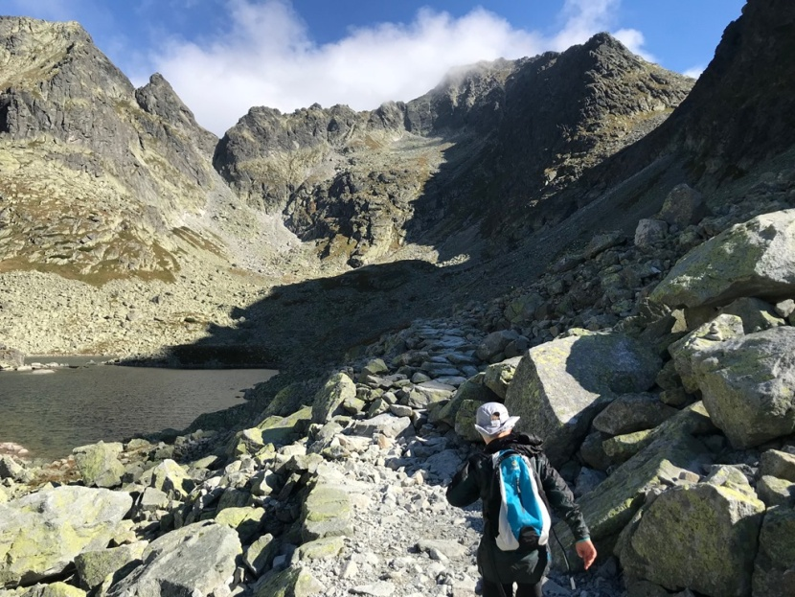
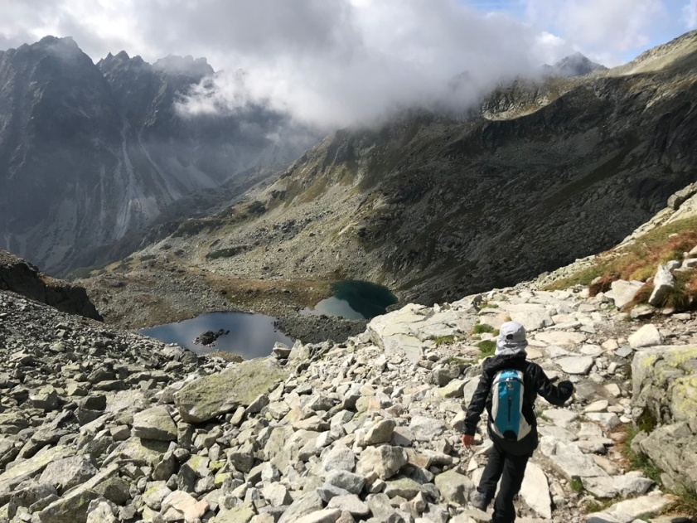
Jak wybrać to co mamy zdobyć?
2015/16 Korona Sudetów i Włóczykij
2017 Włóczykij/Korona Polski
2018 Włóczykij/Korona Gór Polski/Diadem Gór Polski
2019 Korona Gór Polski zimą 27/28 zdobyta 4.12-8.03

Slide 7
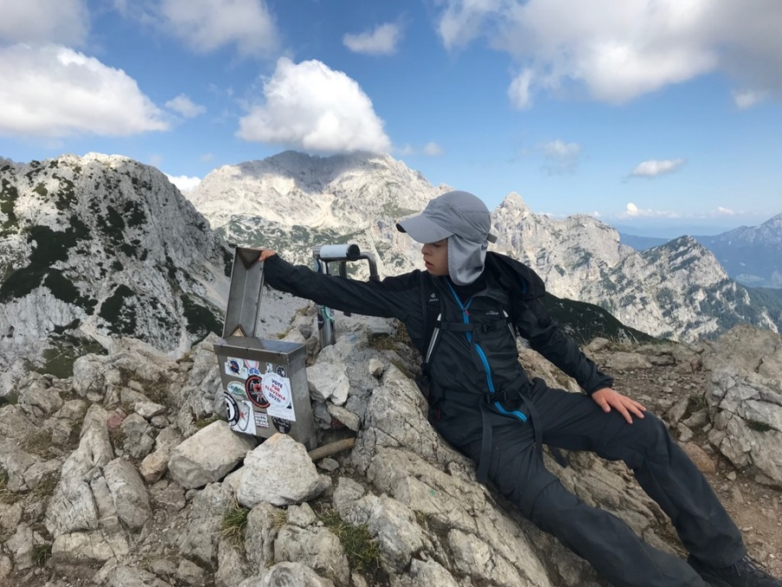
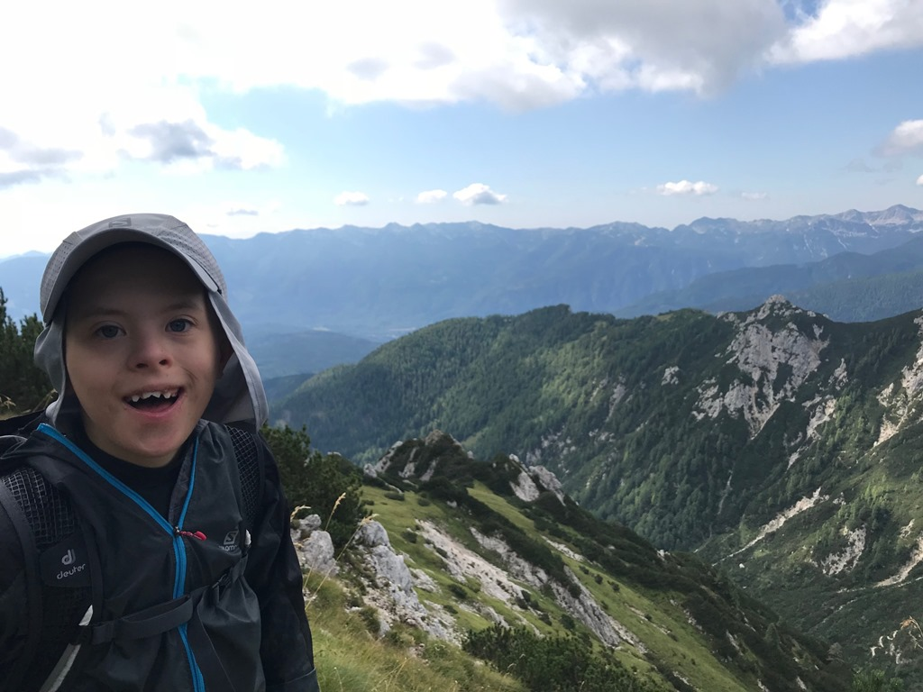
Co zdobyliśmy w 2018 roku?
Najwyższy szczyt Rysy 2 503 m npm
Najtrudniejsze przejścia Alpy Słoweńskie: Ogradi 2 087 m npm, Viševnik 2 050 m npm
Najpiękniejsze wędrówki: Bieszczady jesienią

Slide 8
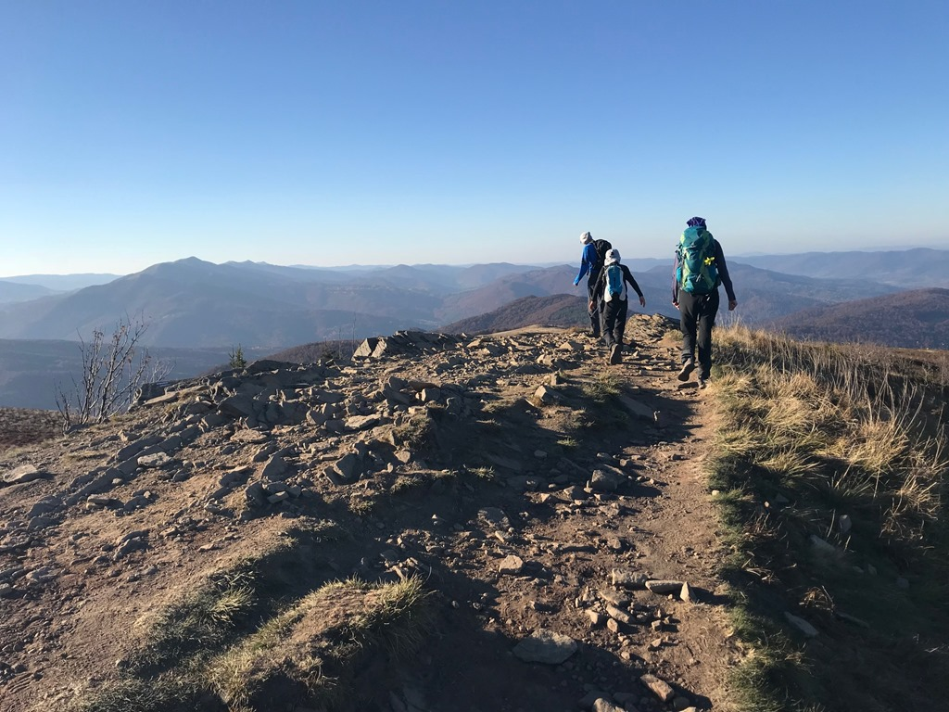
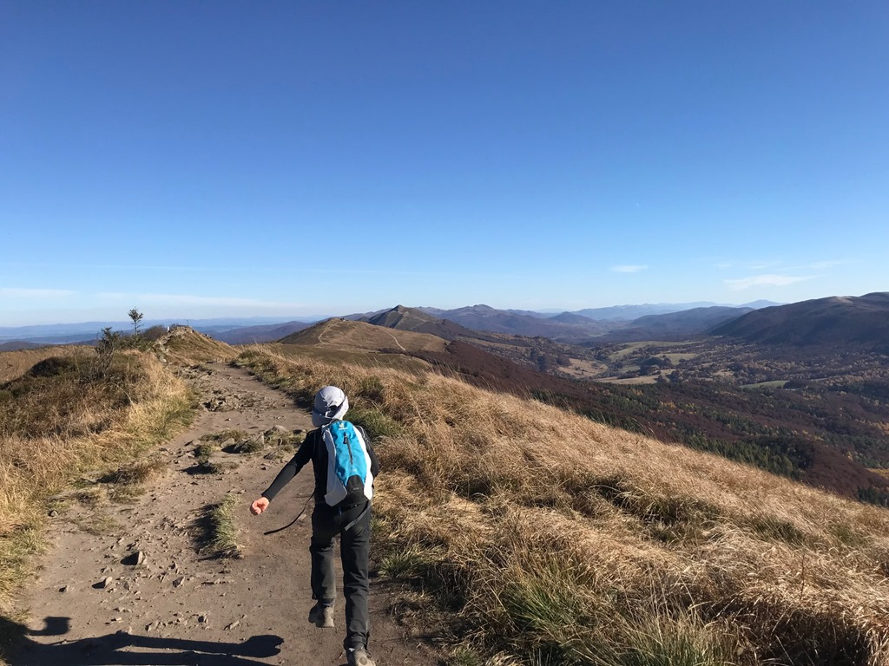
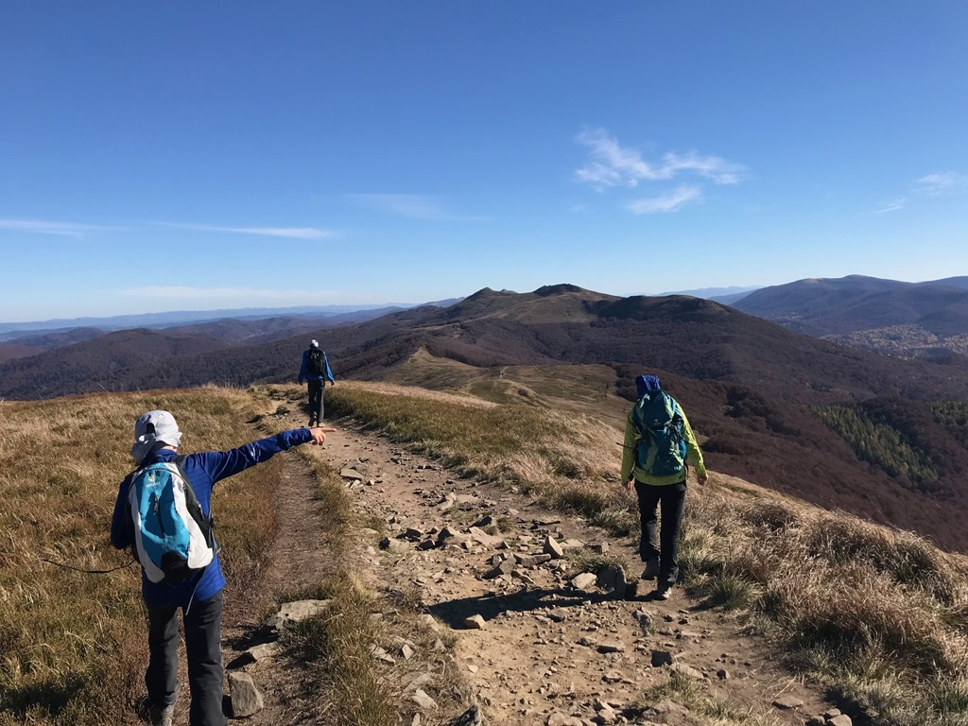
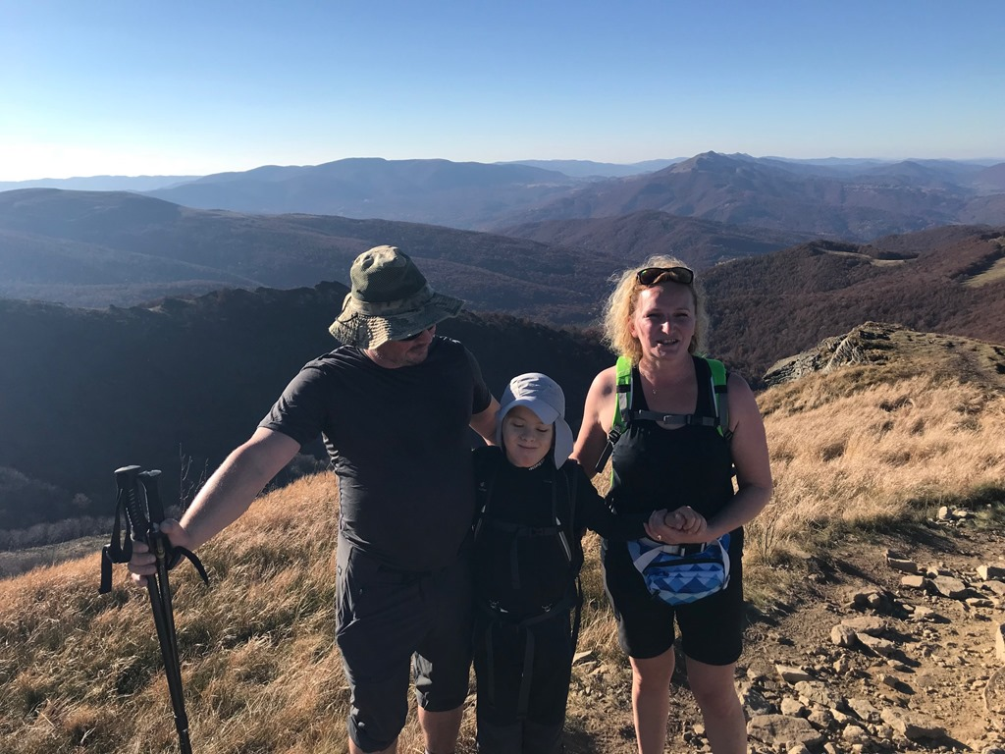

Slide 9
Jak przygotować się do zdobywania?
CEL+MOTYWACJA
1.Musi być „fizyczny”, zrozumiały cel, którego osiągnięcie będzie wsparte nagrodą.
2.Musi wykorzystywać silne strony.
3.Powinien uwzględniać przygotowanie fizyczne i kondycyjne.

Slide 10
Jak przygotować się do zdobywania?
CEL+MOTYWACJA
1.Wycieczka nie może być niespodzianką.
2.Musimy zaufać dziecku i dać mu możliwość na wykorzystanie jego możliwości.
3…ale zacznijmy od oceny naszych możliwości.

Slide 11
Jak przygotować się do zdobywania?
NIE MA ZŁEJ POGODY, JEST NIEWŁAŚCIWE UBRANIE!

Slide 12
Bez suplementacji nie ma zdobywania!
*Średnie letnie podejście to albo 17 km albo ponad 1 000 m w górę albo 6 h w górach
*wejście na Rysy to 19,2 km, elewacja 1 300 m, 9 h na szlaku.
*w zimie 2 razy trudniej pod każdym względem

Slide 13
Bez suplementacji nie ma zdobywania!
Koenzym Q10 (CoQ10) i karnityna są dwoma komórkowymi składnikami odżywczymi wymaganymi do wytworzenia wystarczającej energii mitochondrialnej. CoQ10 jest ważny dla jego roli w produkcji ATP w mitochondrialnym łańcuchu oddechowym, podczas gdy karnityna bierze udział w transporcie kwasów tłuszczowych do macierzy mitochondrialnej. Synteza obu składników odżywczych zależy w dużym stopniu od zdolności SAMe do oddawania metylu. Upośledzony metabolizm metioniny może zmniejszać poziomy SAMe, co powoduje upośledzenie metylacji i zmniejszenie energii komórkowej.

Slide 14
Bez suplementacji nie ma zdobywania!
Jak się przygotować do zdobywania?
1.Metylacja
2.Efektywność energetyczna mitochondriów.

Slide 15
Metylacja
BIOMARKERY:
Homocysteina
Witamina B9
Witamina B12
Profil lipidowy
Ferrytyna
Ft3, rT3,Ft4
Hemoglobina glikowana
MARZEC/PAŹDZIERNIK
Regulacja działania: 13 witamin (B1,B2,B3,B5, B6, B9,B12,C,choliny jako witaminy B4, A,D,E,K) i wielu minerałów (kluczowe to magnez, cynk, wapń, żelazo) oraz kofaktorów umożliwiających sprawne działanie całej metylacji.

Slide 16
Badania

Slide 17
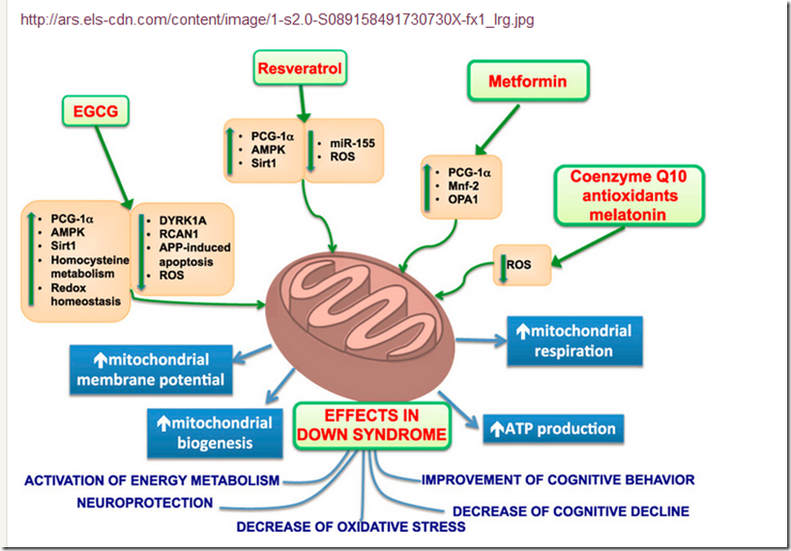
Mitochondria
1.Ochrona mitochondriów przed stresem oksydacyjnym.
2.Zwiększenie efektywności energetycznej.

Slide 18
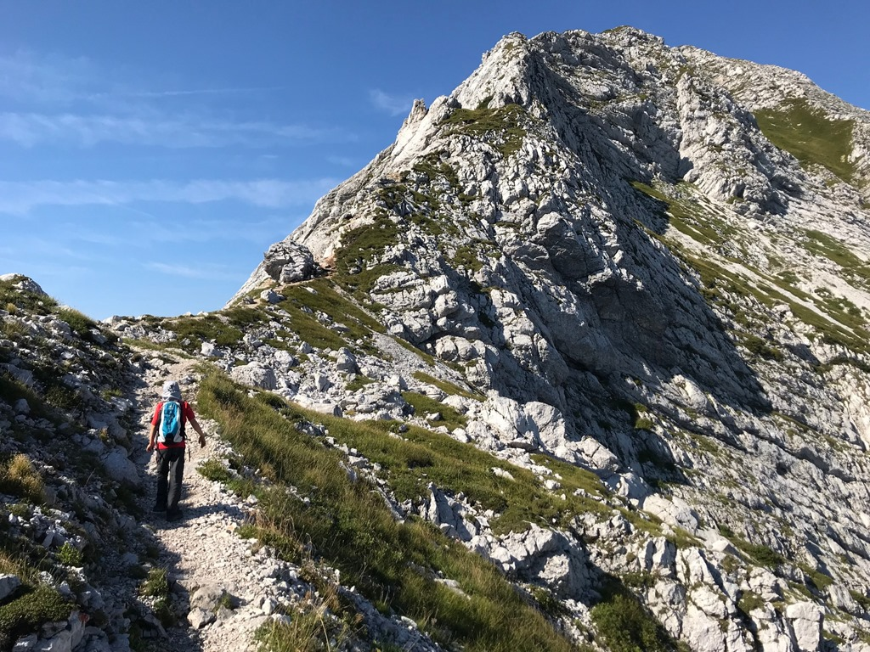
Suplementy
1% decyduje o sukcesie ponad 80% naszych wszystkich wysiłków

Slide 19
Suplementy
1.Ochrona mitochondriów przed stresem oksydacyjnym, mitofagii: EGCG+EC, resweratrol trans, kurkuma, witamina E, A+D, DHA, luteolina
2.Zwiększenie efektywności energetycznej: ubiquinol, pqq, karnityna, rybozyd nikotynamidu, magnez, cynk.

Slide 20
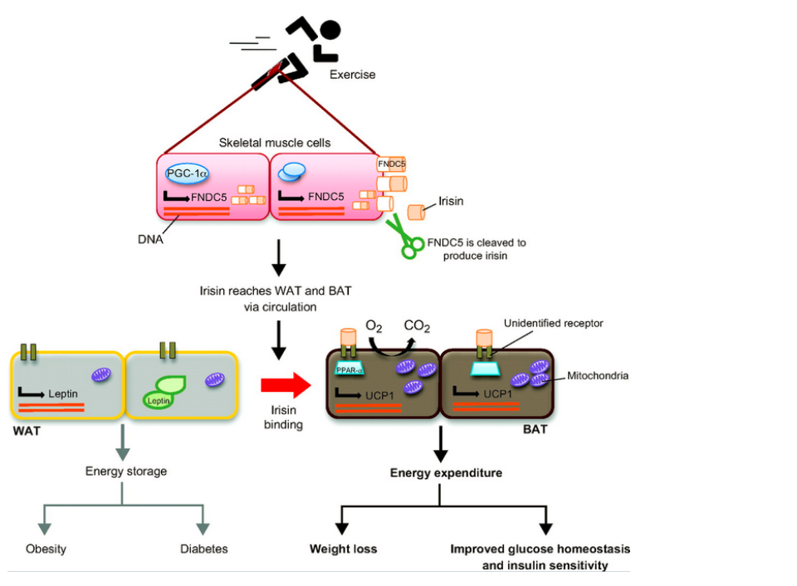
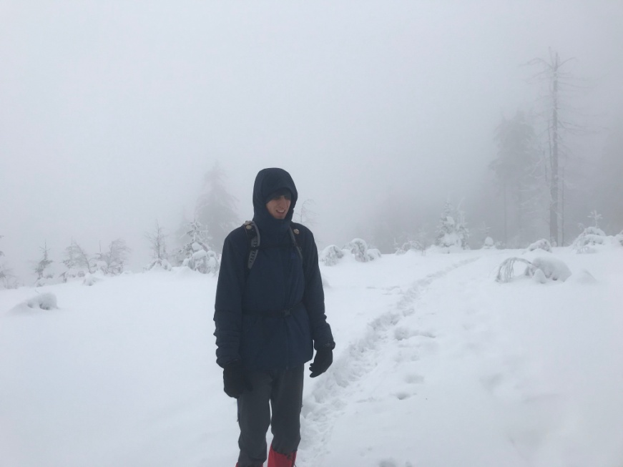
Co daje chodzenie?
1.Regulacja iryzyny powoduje sprawniejsze funkcjonowanie mitochondriów (PGC-1^{α}, UCP1, NRIP1, NRF2)
2.Chodzenie wzbudza neurogenezę, produkcję BDNF, oczyszcza mózg z amyloidów beta, chroni przed kaskadą choroby Alzheimera, reguluje stan zapalny.

Slide 21
Co dają góry rodzicom?
Jesteśmy razem, gdy dzieci idą do przodu, my możemy być przez chwilę tylko sami.
Dają spokój po całym tygodniu.
Wzmacniają pod każdym względem.

Slide 22
Co dają góry Kamilowi?
Zużycie energii i emocji które negatywnie narastają w trakcie tygodnia.
Wymuszają komunikację.
Uczą uczuć i relacji z bratem, który stawia mu wymagania.
Musi umieć chcieć.

Slide 23
Co dają góry Jankowi?
Rozwój ponad oczekiwania.
Wymuszają zrozumienie, komunikację w wielu językach i kreowanie rozwiązań
Dają mu odporność.
Dają mu pewność siebie.

Slide 24
Zapraszamy w góry!
Dziękuję.
Strona:
www.zespoldowna.info
Mail:
jarek@zespoldowna.info

